Slide 1
Geld verdienen mit Auktionen - am Beispiel eines Online Games
Lukas Zaiser

Slide 2

Motivation
“Money isn’t everything as long as you have enough of it” - Malcolm Forbes:
Microtransaktionen und bezahlte Services sind normal geworden
Man hat die Wahl viel Zeit oder viel Geld zu investieren
Ein Weg Geld zu verdienen ist das Auktionshaus
Man muss wissen, was zu welchem Preis gekauft und verkauft werden soll
Die Daten kommen von dem Online-Spiel Guild Wars 2, das 2012 von NCSoft veröffentlicht wurde
Es gibt über 20.000 Gegenstände die gesammelt und im Auktionshaus gehandelt werden können
Währung

Slide 3
Datenbeschaffung
Daten abrufen:
Alle im Spiel befindlichen Gegenstände von der API abrufen: 26906
Für diese Präsentation nehmen wir 400 stück um die Ladezeit zu verringern
Kauf- und Verkaufsauktionen für jeden Gegenstand abrufen
Kaufauktionen: 3785
Verkaufsauktionen: 70697
Details pro Gegenstand wie Name, Icon etc.
70697 gefunden
Alle Daten in CSVs schreiben

Slide 4
Daten als JSON von der API lesen
# Call API - get price details price_response <- GET(paste("https://api.guildwars2.com/v2/commerce/listings?ids=", currentBatch, sep = "")) # Parse JSON price_response_n <- content(price_response, "text") %>% fromJSON() # Read content (mockup) id <- price_response_n[row, "id"] buy <- price_response_n[row, "buys"]

Slide 5
Data preparation
Die Daten liegen bis jetzt verteilt in drei Dateien. Diese müssen zuerst zusammengeführt werden. Danach sehen die Daten so aus:
## Rows: 437,289 ## Columns: 12 ## $ name <chr> "Sealed Package of Snowballs", "Sealed Package of Sn~ ## $ type <chr> "Consumable", "Consumable", "Consumable", "Consumabl~ ## $ rarity <chr> "Basic", "Basic", "Basic", "Basic", "Basic", "Basic"~ ## $ vendor_value <int> 0, 0, 0, 0, 0, 0, 0, 0, 0, 0, 0, 0, 0, 0, 0, 0, 0, 0~ ## $ id <int> 24, 24, 24, 24, 24, 24, 24, 24, 24, 24, 24, 24, 24, ~ ## $ icon <chr> "https://render.guildwars2.com/file/1D05D1EE04E16E69~ ## $ level <int> 0, 0, 0, 0, 0, 0, 0, 0, 0, 0, 0, 0, 0, 0, 0, 0, 0, 0~ ## $ item_type <chr> "Generic", "Generic", "Generic", "Generic", "Generic~ ## $ item_weight_class <chr> NA, NA, NA, NA, NA, NA, NA, NA, NA, NA, NA, NA, NA, ~ ## $ listings <int> 1, 1, 4, 7, 5, 1, 3, 10, 1, 1, 1, 1, 1, 1, 1, 1, 1, ~ ## $ unit_price <int> 85, 81, 80, 77, 76, 75, 74, 72, 68, 67, 66, 65, 64, ~ ## $ quantity <int> 169, 62, 1000, 1578, 1024, 250, 630, 2365, 250, 250,~

Slide 6
Data cleaning I
Da die Daten von einer API kommen, sind sie größtenteils schon aufbereitet. Allerdings lassen sich einige Variablen noch besser verarbeiten:
df_sells <- df_sells %>% drop_na(unit_price, quantity) %>% mutate(rarity = as.factor(rarity), type = as.factor(type), item_type = as.factor(item_type), item_weight_class = as.factor(item_weight_class), unit_price_gold = unit_price / 10000) %>% select(-unit_price)

Slide 7
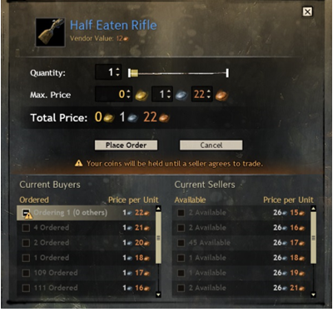
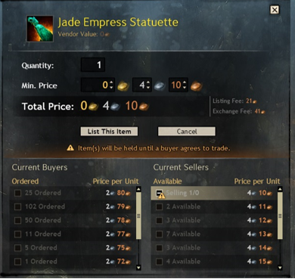
Angebot und Nachfrage
Für uns sind nur zwei Einträge relevant
Höchster Kaufpreis
Niedrigster Verkaufspreis

Slide 8
Data cleaning II
df_max_buys <- df_buys %>% group_by(name) %>% slice(which.max(unit_price_gold))
Damit wird das Datenset stark verringert:
Kaufauktionen von 434399 auf 17535
Verkaufsauktionen von 3855399 auf 18656

Slide 9
Profit
Das Auktionshaus erhebt Steuern.
5% für das Einstellen eines Angebots
10% beim Verkauf
Ein Beispiel:
Kauf für 1,22 Silber
Verkauf für 26,14 Silber
5% davon werden direkt abgezogen
10% davon werden bei Kauf abgezogen
Wir bekommen 26,14 * 0,85 = 22,22 Silber
Abzüglich Kaufpreis ergibt das ein Gewinn von 21 Silber.

Slide 10
Berechnung des Profits
Erst wird df_max_buys und df_min_sells anhand der ID gejoined und dann kann der Profit pro Gegenstand berechnet werden.
df_all <- df_all %>% mutate(unit_price_gold_diff = unit_price_gold_sells - unit_price_gold_buys, profit = 0.85 * unit_price_gold_sells - unit_price_gold_buys, more_sells = quantity_sells - quantity_buys)

Slide 11
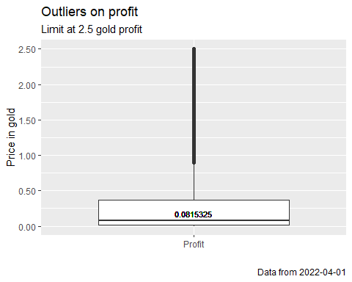
Daten Überblick
Es gibt vor allem bei den Verkäufen einige Ausreißer nach oben mit 3000 oder auch dem Maximum 10.000 Gold. Diese und viele sehr hohe Angebote können aber nicht ernst genommen werden.

Slide 12
Daher wurde so gefiltert, dass der Profit 2,5 Gold nicht überschreitet. Dadurch ergibt sich ein Median beim Gewinn von 8.15 Silber. Es sind nun nur noch 239 Gegenstände übrig geblieben.

Slide 13
Data Split
Alle bisherigen Operationen wurden auch in eine Funktion ausgelagert, sodass immer von diesem Datenset aus gearbeitet werden kann, auch wenn man neuere Daten über die API abruft. Die Daten werden nun in ein Training und ein Testset eingeteilt.
data_split <- initial_split(df_all, prop = 3/4, strata = profit, breaks = 4) train_data <- training(data_split) test_data <- testing(data_split)

Slide 14
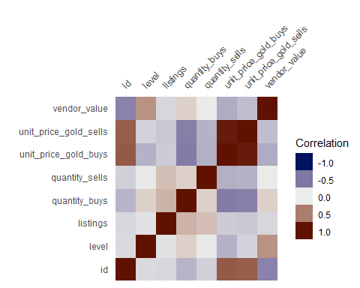
Abhänigkeiten
Um zu sehen welche Input-Variablen relevant sind, kann das Spearman Schaubild weiterhelfen.

Slide 15
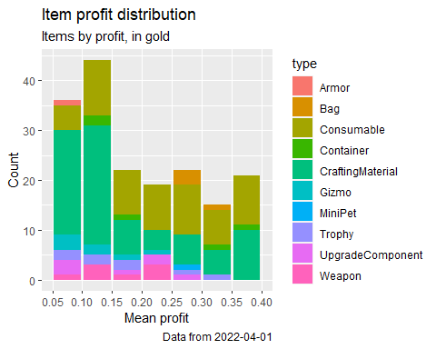
Preisverteilung

Slide 16
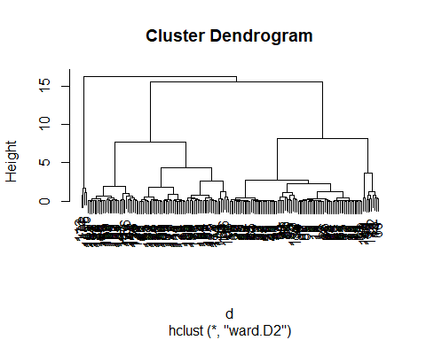
Clusteranalyse I
Um einen besseren Überblick über die Daten zu bekommen, habe ich die Daten geclustert. In dem Dendrogram kann man sinnvolle Clustergrößen ablesen.

Slide 17
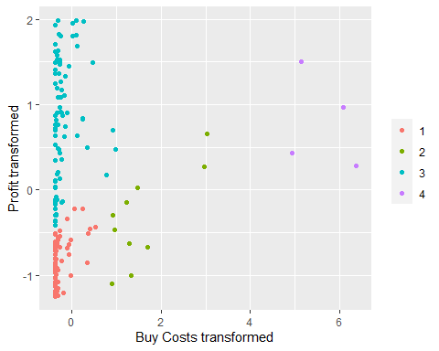
Clusteranalyse II
Es wurden vier Cluster gebildet: - Das “(1) rote” Cluster sind günstige Gegenstände mit Verlust (nicht kaufen) - Das “(2) grüne” Cluster sind mittelpreisige Gegenstände mit unterschiedlichem Gewinn (nicht kaufen) - Das “(3) hellblaue” Cluster sind günstige Gegenstände mit überwiegend hohem Gewinn (sollte man kaufen) - Das “(4) lila” cluster sind hochpreisige Gegenstände mit hohem Gewinn (könnte man kaufen)
Es gibt also einige Gegenstände die für uns interessant sind.

Slide 18
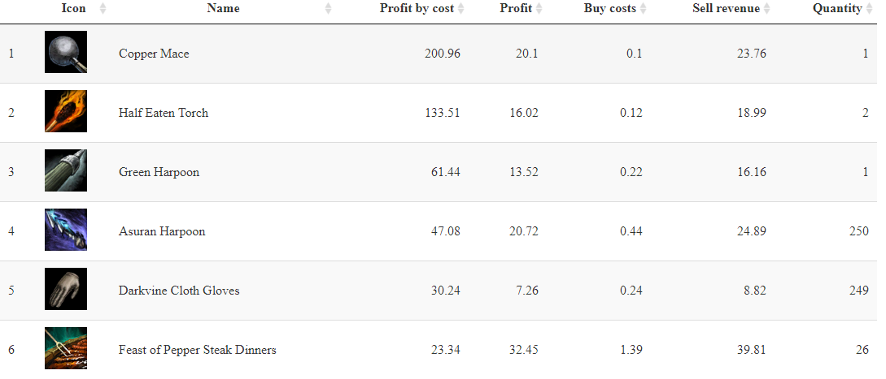
Beste Gegenstände nach ROI
Preise in Silber

Slide 19
Zwischenüberlegung
Wir haben nun Gegenstände gefunden die einen hohen Gewinn erzielen würden. Jetzt kann man bereits anfangen diese zu Kaufen/Verkaufen und so Gewinn erziehlen.
Jedoch sollte auch ein Modell trainiert werden. Daher die Überlegung ein Modell zu trainieren, das den Verkaufspreis pro Gegenstand vorhersagt. Wenn es dabei Abweichungen zum tatsächlichen Kaufpreis gibt, könnte dies für ein Gegenstand stehen, der unter/überbewertet ist und sich in Zukunft zum vorhergesagten Wert entwickelt.

Slide 20
Features auswählen
Folgende features wurden zu Beginn ausgewählt:
## # A tibble: 7 x 4 ## variable type role source ## <chr> <chr> <chr> <chr> ## 1 id numeric ID original ## 2 name nominal ID original ## 3 unit_price_gold_buys numeric predictor original ## 4 type nominal predictor original ## 5 rarity nominal predictor original ## 6 level numeric predictor original ## 7 unit_price_gold_sells numeric outcome original

Slide 21
Modell aufbauen
Ich habe zwei verschiedene Regressionsalgorithmen ausprobiert. Den Regression des Random Forest und die Lasso-Regressions von glm bzw. glmnet. Das Rezept dazu sieht folgendermaßen aus:
sells_rec <- recipe(unit_price_gold_sells ~ ., data = df_train) %>% update_role(id, name, new_role = "ID") %>% step_dummy(all_nominal_predictors())%>% step_zv(all_predictors()) %>% # remove zero vectors step_center(all_predictors()) %>% step_scale(all_predictors()) lasso_mod <- linear_reg(penalty = 0.1, mixture = 1) %>% set_engine("glmnet") sells_fit <- workflow() %>% add_recipe(sells_rec) %>% add_model(lasso_mod) %>% fit(data = df_train)

Slide 22
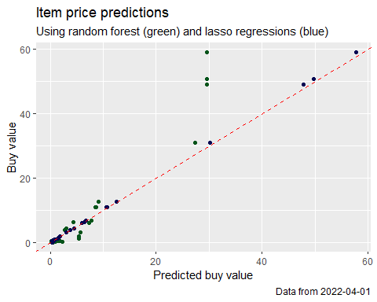
Ergebnis

Slide 23
Einfluss der features auf das Ergebnis
## # A tibble: 17 x 3 ## term estimate penalty ## <chr> <dbl> <dbl> ## 1 (Intercept) 3.01 0.1 ## 2 unit_price_gold_buys 7.19 0.1 ## 3 level 0 0.1 ## 4 type_Bag 0 0.1 ## 5 type_Consumable 0 0.1 ## 6 type_Container 0 0.1 ## 7 type_CraftingMaterial 0 0.1 ## 8 type_Gizmo 0 0.1 ## 9 type_MiniPet 0 0.1 ## 10 type_Trophy 0 0.1 ## 11 type_UpgradeComponent 0 0.1 ## 12 type_Weapon 0 0.1 ## 13 rarity_Basic 0 0.1 ## 14 rarity_Exotic 0 0.1 ## 15 rarity_Fine 0 0.1 ## 16 rarity_Masterwork 0 0.1 ## 17 rarity_Rare 0 0.1

Slide 24
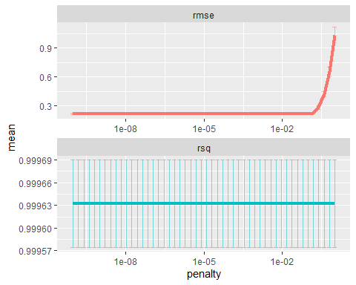
Tuning
Dadurch, dass nur eine Variable Einfluss auf das Modell hat, ist beim Hyperparametertuning kein hilfreiches Ergebnis zustande gekommen:

Slide 25
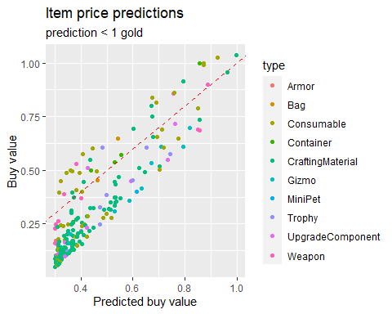
Ausführen auf neuen Daten
Das Schaubild sieht sehr ähnlich zu dem vorherigen Ergebnis aus, daher wird auf Gewinn < 1 Gold gezoomt.

Slide 26
Ergebnis
Das Ziel war, 1$ in In-Game Währung zu verdienen, das entspricht 18 Gold und 6 Silber. Obwohl noch ein paar Auktionen laufen, konnte das Ziel nicht erreicht werden.
Tatsächlich habe ich aber Gewinn gemacht: 57 Silber und 70 Kupfer. Finanziell hat sich das natürlich nicht gelohnt, aber es war eine interessante Erfahrung.

Slide 27
Fazit
Datenset hat sich ganz anderst verhalten als gedacht
Auktionen ändern sich extrem schnell, sodass eine statische Analyse wenig sinnvoll ist
Andere unterbieten die eingestellten Preise sehr schnell
Die Methode benötigt viel Zeit und macht wenig Spaß
Ich bin nicht der erste und einzige der so Auktionen einstellt, das sieht man auch an den existierenden Fan-Seiten GW2Efficiency oder GW2TP

